Slide 1

아마존카 견적시스템 업무분석 및 설계
September, 2022

Slide 2
견적시스템
As-Is 견적시스템
User Interface
견적관리
홈페이지
스마트견적관리
장기렌트 목록
36/48/60개월
기본식/일반식
상세보기
견적서
상담메세지받기신청
리스 목록
영업전화상담
실시간견적
고객상담요청
Excel
고객견적서관리
견적PGM-여왕개미
신차다중견적내기
견적PGM-여왕개미2
신차견적서관리
재리스견적내기
Table
재리스견적관리
Esti_comm_var
Esti_jg_var
연장견적관리
Esti_car_var
Esti_opt_var
월렌트견적내기
월렌트견적관리
Procedure
업무대여견적
Estimate
FMS 신차견적내기, 재리스견적내기, 계약 정상요금 계산하기 등 사용자가 견적
차량예약관리
Estimate_hp
주요차종견적용, 홈페이지 신차견적
일반대차견적
Estimate_sh
재리스견적용, 홈페이지 재리스견적
견적사후관리
출고대차견적관리
Estimate_cu
홈페이지 고객 실시간견적, 간편견적

Slide 3
●테이블
1) 변수
ESTI_JG_VAR : 차종코드별변수
ESTI_JG_OPT_VAR : 차종코드별변수중 색상&옵션 잔가반영
ESTI_COMM_VAR : 공통변수 (이자율외)
ESTI_CAR_VAR : 차종분류별변수 (보험료외)
ESTI_SIK_VAR : 계산시변수 (jsp 파일내 javascript 에서 사용, 그외 고정값 관리로 사용)
2) 견적서
ESTIMATE : FMS 신차견적내가, 재리스견적내기, 계약 정상요금 계산하기 등 사용자가 견적
ESTIMATE_HP : 주요차종견적용, 홈페이지 신차견적
ESTIMATE_SH : 재리스견적용, 홈페이지 재리스견적
ESTIMATE_CU : 홈페이지 고객 실시간견적, 간편견적
3) 견적참고 : 견적과정 항목별 계산값 (검증용 혹은 각종현황에 사용)
ESTI_EXAM : 사용자견적
ESTI_EXAM_HP : 홈페이지신차견적
ESTI_EXAM_SH : 홈페이지재리스견적
ESTI_EXAM_CU : 홈페이지고객견적
3) 견적비용비교 : 견적서별 비용비교 항목 계산값
ESTI_COMPARE : 사용자견적
ESTI_COMPARE_HP : 홈페이지신차견적
ESTI_COMPARE_SH : 홈페이지재리스견적
ESTI_COMPARE_CU : 홈페이지고객견적
3) 기타
ESTI_SPE : 상담요청내용
ESTI_SPE_CAR : 상담요청차량정보
ESTI_MGR : 상담및예약시 운전자정보등
ESTI_M : 견적메모
ESTI_PACK : 메일용묶음
4) 미사용
ESTI_REG : 사원별견적업무관리 (사원별 고객상담업무 파악위해 관리하기로 하고,현재사용안함,메뉴도 정리해서 없음)
ESTI_LIST : 사원별견적업무관리
ESTI_CONT : 사원별견적업무관리
ESTI_SH_VAR : 차종코드3자리수일때 변수(견적 초기구축)
ESTI_RM : 월렌트 1개월 재견적시 (현재사용안함. 무조건1개월에 네비 관리안함)
ESTI : 미사용 (데이터없음)
COMMONVAR : 견적통합변수테이블 (2020년작업후보류중)

Slide 4
●프로시저
1) 신차견적 (P_ESTI_JANGA->P_ESTI_FEEAMT->P_ESTI_CLSPER 처리순)
P_ESTI_JANGA : 잔가계산
P_ESTI_FEEAMT : 대여료계산
P_ESTI_CLSPER : 위약율계산
2) 재리스견적 (P_ESTI_SH_CAR_AMT->P_ESTI_SH_FEEAMT 처리순)
P_ESTI_SH_CAR_AMT : 중고차가계산
P_ESTI_SH_FEEAMT : 대여료계산
3) 일괄견적
P_ESTI_REG_HP_RES : 주요차종견적 일괄처리 (우선순위번호,약정주행거리로 P_ESTI_REG_HP 호출)
P_ESTI_REG_HP : 우선순위번호,약정주행거리 기준(60건1묶음, estimate insert, P_ESTI_JANGA/P_ESTI_FEEAMT/P_ESTI_CLSPER 호출)
P_ESTI_REG_SH2 : 일일 재리스견적 일괄처리 (차량,약정주행거리로 P_ESTI_REG_SH 호출)
P_ESTI_REG_SH : 차량,약정주행거리 기준 (20건1묶음, estimate_sh insert, P_ESTI_SH_CAR_AMT/P_ESTI_SH_FEEAMT/P_ESTI_SH_UPLOAD 호출)
4) 홈페이지반영
P_ESTI_HP_UPLOAD : 주요차종 신차견적 홈페이지반영, 주요차종관리에서 전체 호출, main_car insert
P_ESTI_SH_UPLOAD : 재리스견적 홈페이지반영, 재리스견적시 차량하나씩 호출, secondhand insert
5) 기타
P_ESTI_SH_BASE : 보유차 정보 최신으로 반영(보유차,재리스 견적시 선처리)
P_ESTI_REG_SH_OFFLS_ALL_CAR : 월마감경매낙찰가견적
P_ESTI_REG_SH_OFFLS_ALL_CAR_RE : 월마감경매낙찰가재견적
P_ESTI_REG_SH_OFFLS_ALL_CAR_SU : 월마감매각예정기준차가
P_ESTI_REG_SH_OFFLS_END_CAR : 월마감만기도래기준차가
P_ESTI_REG_SH_TIDY : 견적정리, 신차/재리스견적중 30일이전 10000번 이후 삭제, 삭제견적중 참고테이블 남은거 삭제
P_ESTI_REG_SH_END : 계약만료일 경과 미청구분 채권반영 잔가계산
P_ESTI_REG_SH_EMP : 업무지원차량 매월초 견적 (비용캠페인 등 사용)
P_ESTI_REG_SH_EMP3 : 업무지원차량 중 월중간에 배정되어 매월견적이 없는건 업무대여견적 계산, P_ESTI_REG_SH_EMP 호출
P_ESTI_REG_SH_RES : 보유차 사고대차 대여료 매월 초견적(비용캠페인 등 사용)
P_ESTI_REG_SH_RES3 : 보유차 월중간에 배정되어 매월견적이 없는건 업무대여견적 계산, P_ESTI_REG_SH_RES 호출
P_ESTI_REG_SH_AUTO : P_ESTI_REG_SH2 새벽처리분외 정오,오후3시,오후6시 기준을 추가등록분 자동 재리스견적
P_ESTI_REG_SH_OFFLS : 매각관리-경매낙찰차량에서 실예상낙찰가 계산하기

Slide 5
●프로시저
6) 미사용
P_ESTI_REG_HP2 : 소스주석처리됨. FMS 주요차종견적 한건씩 처리 (P_ESTI_REG_HP 호출) - 2019-05-08 약정주행거리 증가로 일괄견적 처리수가 많아 한번에 하는것은 안한다
P_ESTI_SH_UPLOAD2 : 소스주석처리됨. 미사용, 201701 P_ESTI_SH_UPLOAD 하나만 쓴다
P_ESTI_RUNAMT : 소스주석처리함. 미사용, 대여료계산 프로시저에서 처리함. 신차초과운행부담금계산
P_ESTI_REG_CMP_ADD : 핵심소스주석처리됨. 영업효율캠페인 정산/추가분 자동처리분 - 결과안맞아서 사용안함. 배차호출확인완료-0건
P_ESTI_REG_EV : 소스주석처리함. 현재는 사용안함. 전기차/수소차 기본식 반납형 일괄처리
P_ESTI_REG_SH_TAE : 소스주석처리함. 출고전대차 1개월 견적 등록, 확인요
P_ESTI_REG_HP_BK : 주요차종 견적 잘못 등록분 전견적으로 돌리기, P_ESTI_HP_UPLOAD에서 점검, 실제사용여부확인필요, 해당건 필요시 개별 실행한 것으로 추정
P_ESTI_REG_HP_READY : 주요차종 견적 등록 시작전 기존 견적이 없는경우 처리, 실제사용여부확인필요, 해당건 필요시 개별 실행한 것으로 추정
P_ESTI_REG_SH_EMP2 : 확인요
P_ESTI_REG_SH_RES2 : 확인요
7) 견적변수통합 변환처리 및 견적정리(2020년작업후보류중)
P_COMMONVAR_COMM_REG : 기존 견적변수를 통합관리로 자동등록, 이후 반영안됨
P_COMMONVAR_CAR_REG
P_COMMONVAR_JG_OPT_REG
P_COMMONVAR_JG_REG
P_COMMONVAR_DEF

Slide 6
●메뉴
1 영업관리 - 견적관리 스마트견적관리
2 영업관리 - 견적관리 신차다중견적내기
3 영업관리 - 견적관리 신차견적서관리
4 영업관리 - 견적관리 재리스견적내기
5 영업관리 - 견적관리 재리스견적관리
6 영업관리 - 견적관리 월렌트견적내기
7 영업관리 - 견적관리 월렌트견적관리
8 영업관리 - 견적관리 업무대여견적
9 영업관리 - 견적관리 일반대차견적
10 영업관리 - 견적관리 견적사후관리
11 영업관리 - 견적관리 고객견적서관리
12 영업관리 - 견적관리 연장견적관리
13 영업관리 - 견적관리 출고대차견적관리
14 영업관리 - 견적관리 견적점검
15 현황 및 통계 - 영업관리 신차견적서3개월전
16 현황 및 통계 - 영업관리 재리스견적3개월전
17 FMS운영관리 - SMS 및 이메일 견적서메일관리
18 FMS운영관리 - Master 견적변수관리

Slide 7
Procedure
1) 견적서 기본정보 등록
ESTIMATE : FMS 신차견적내가, 재리스견적내기, 계약 정상요금 계산하기 등 사용자가 견적
ESTIMATE_HP : 주요차종견적용, 홈페이지 신차견적
ESTIMATE_SH : 재리스견적용, 홈페이지 재리스견적
ESTIMATE_CU : 홈페이지 고객 실시간견적, 간편견적
2) 신차견적 프로시저 실행 (P_ESTI_JANGA->P_ESTI_FEEAMT->P_ESTI_CLSPER 처리순)
P_ESTI_JANGA : 잔가계산
P_ESTI_FEEAMT : 대여료계산
P_ESTI_CLSPER : 위약율계산
3) 재리스견적 프로시저 실행 (P_ESTI_SH_CAR_AMT->P_ESTI_SH_FEEAMT 처리순)
P_ESTI_SH_CAR_AMT : 중고차가계산
P_ESTI_SH_FEEAMT : 대여료계산
* 2) 3) 실행후 결과값은 1) 테이블에 update
* 비용비교는 비용비교 있음 선택시에만 처리한다.
* 계약 정상요금 계산하기시에는 영업효율관련 값도 처리한다.

Slide 8
User Interface |  | 주요테이블 | 관련테이블 | 비고
홈페이지 | 장기렌트/리스 목록(신차) | Estimate_hp | Code, car_mng, car_nm, car_opt, car_col, car_dc
 | 장기렌트 목록(재리스) | Estimate_sh
 | 실시간견적 | Estimate_cu
FMS(견적관리) | 스마트견적관리 | Estimate_spe
 | 상담메세지받기신청
 | 영업전화상담
 | 고객상담요청
 | 고객견적서관리 | estimate
 | 신차다중견적내기 | estimate
 | 산차견적서관리 | estimate
 | 재리스견적내기 | estimate_sh
 | 재리스견적관리 | estimate_sh
 | 연장견적관리
 | 월렌트견적내기 | estimate_sh
 | 월렌트견적관리 | estimate_sh
 | 업무대여견적 | estimate_sh
 | 차량예약관리
 | 일반대차견적 | estimate_sh
 | 견적사후관리
 | 출고대차견적관리 | estimate

Slide 9
미계약고객
Cord
고객정보key
Reference Table
Car_mng
Car_nm
Estimate
Estimate(전기차)
Estimate_sh
Estimate
Estimate_cu
고객정보key
견적정보Key
고객정보key
견적정보Key
To-Be
견적별옵션
견적별색상
견적별할인율
견적호출
Car_opt
Car_col
Car_dc

Slide 10
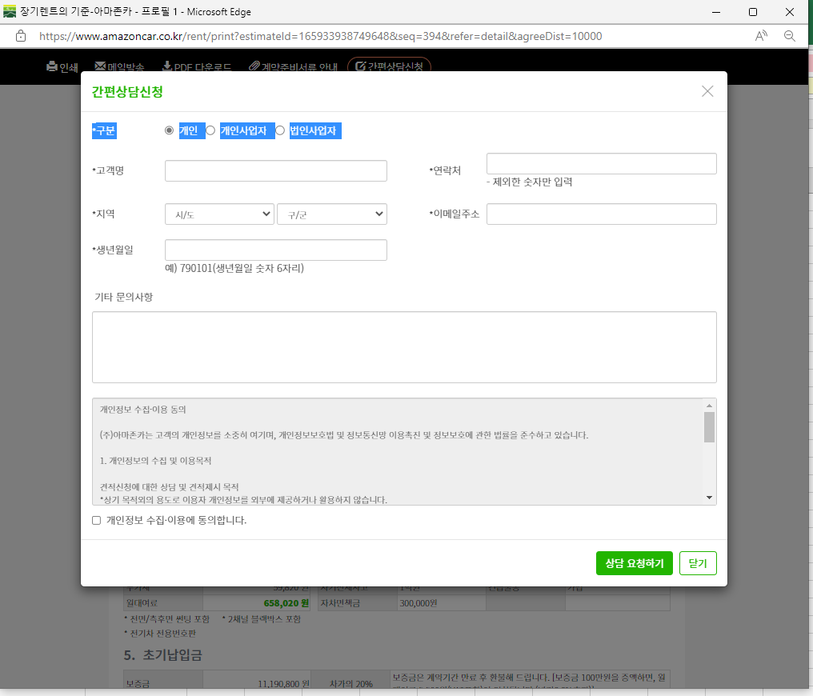
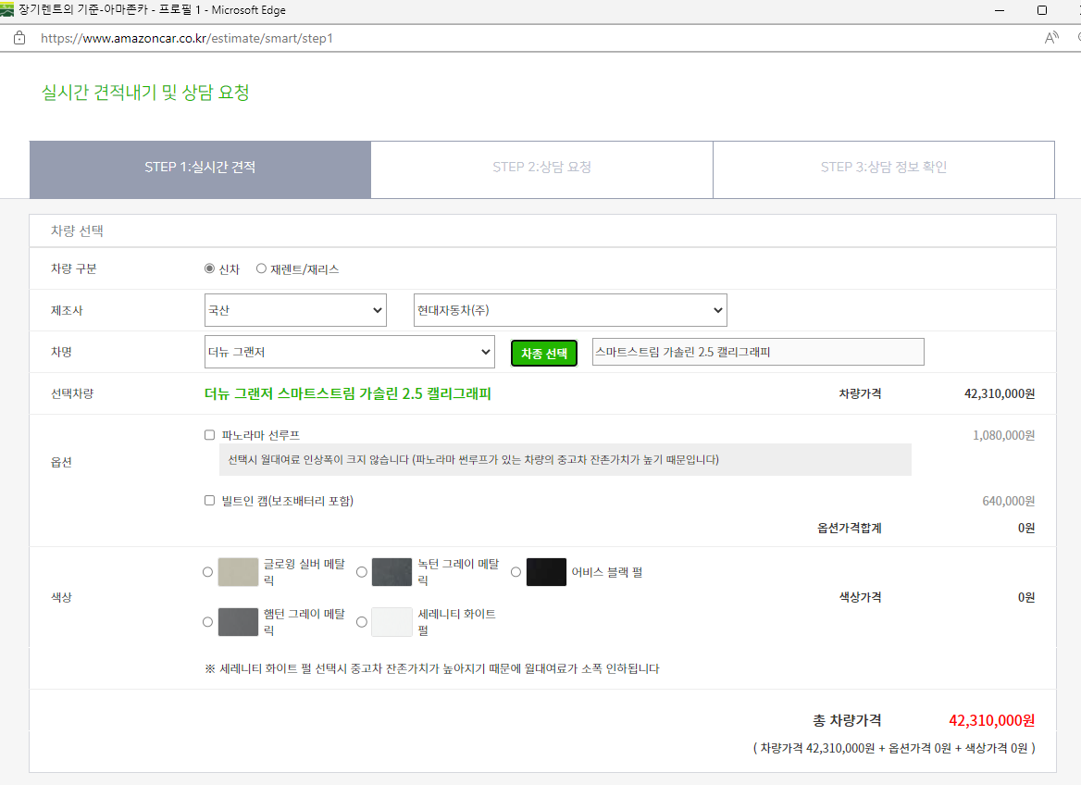
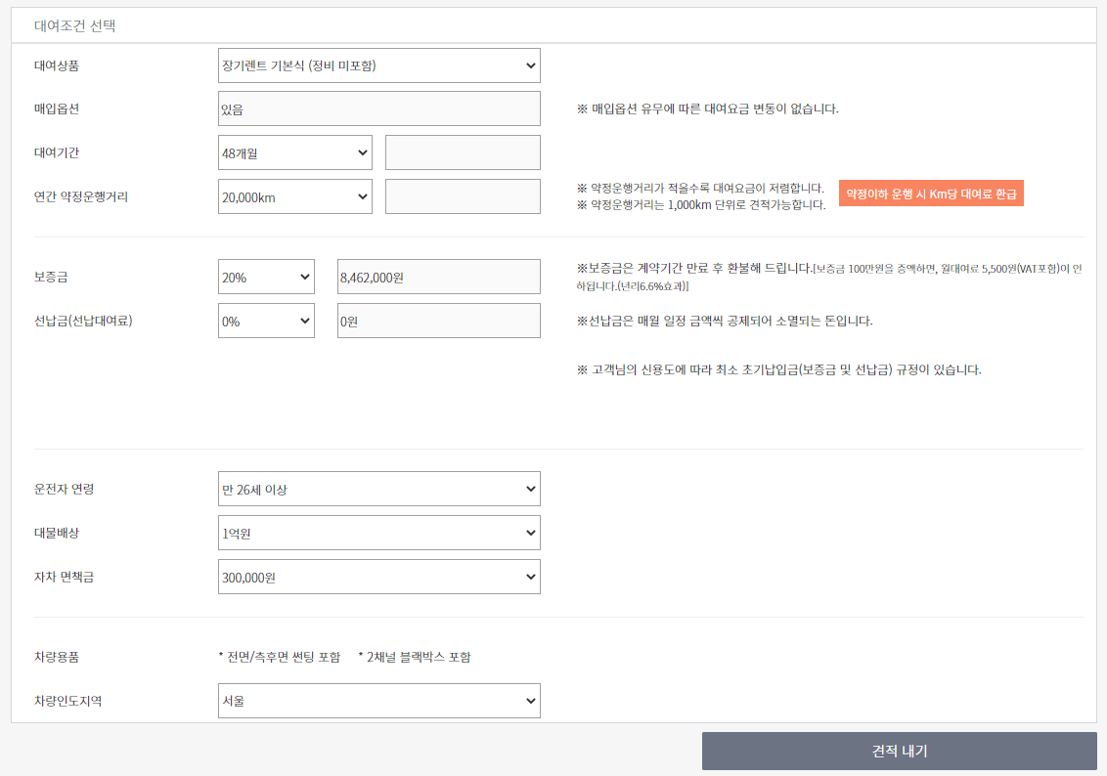
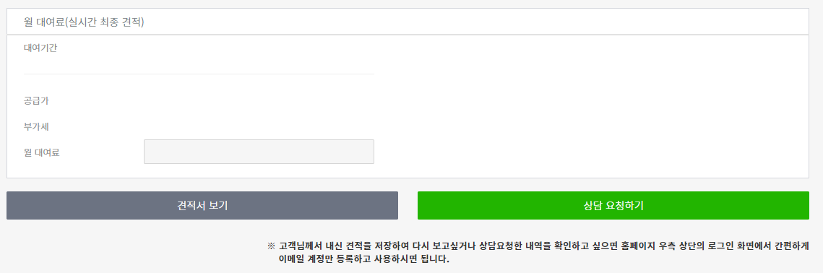
홈페이지 실시간견적

Slide 11
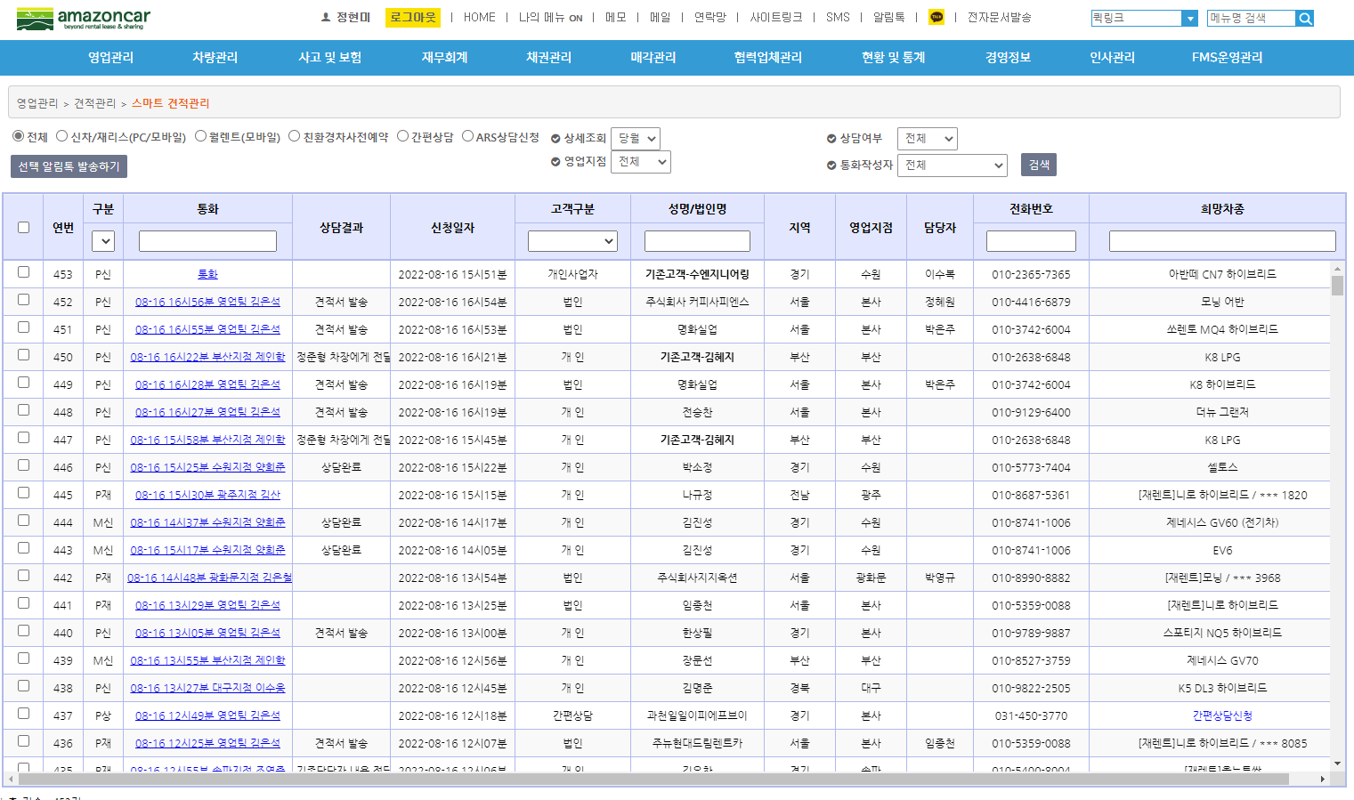
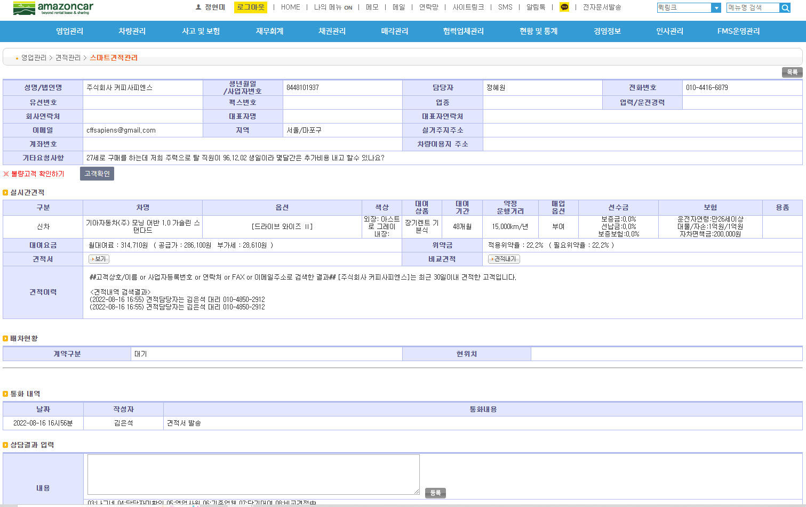
스마트견적관리

Slide 12
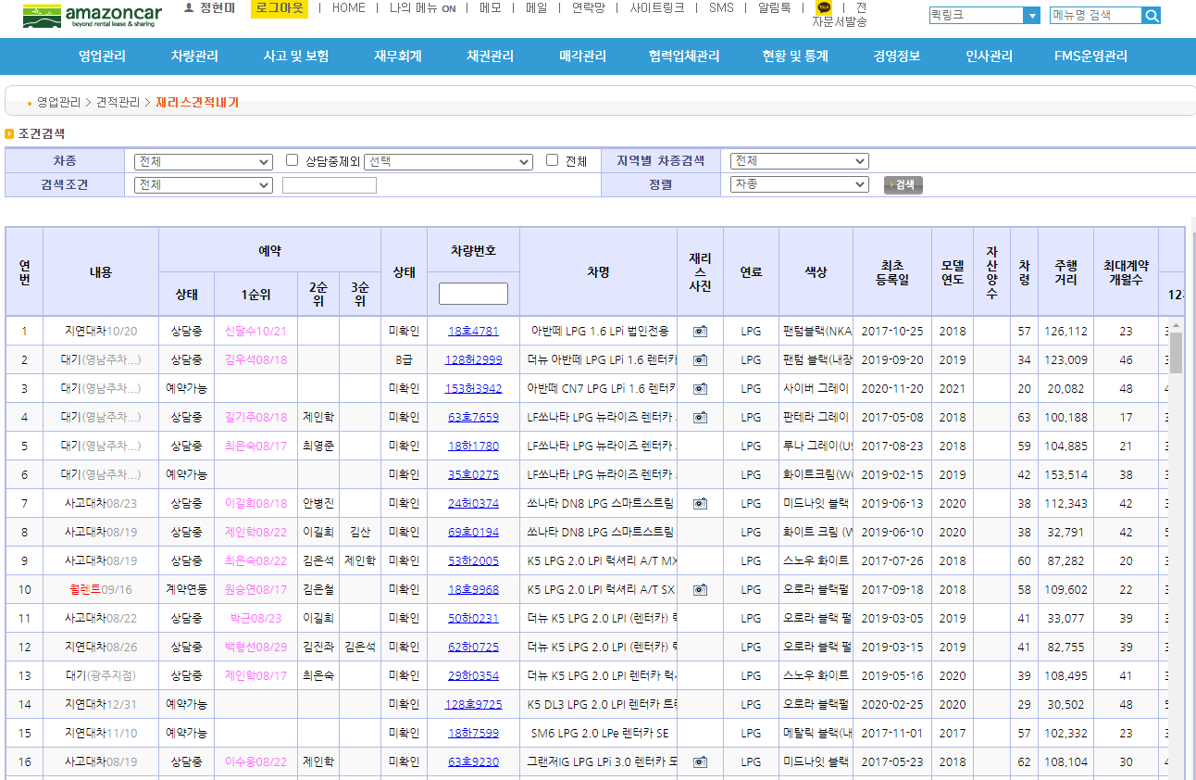
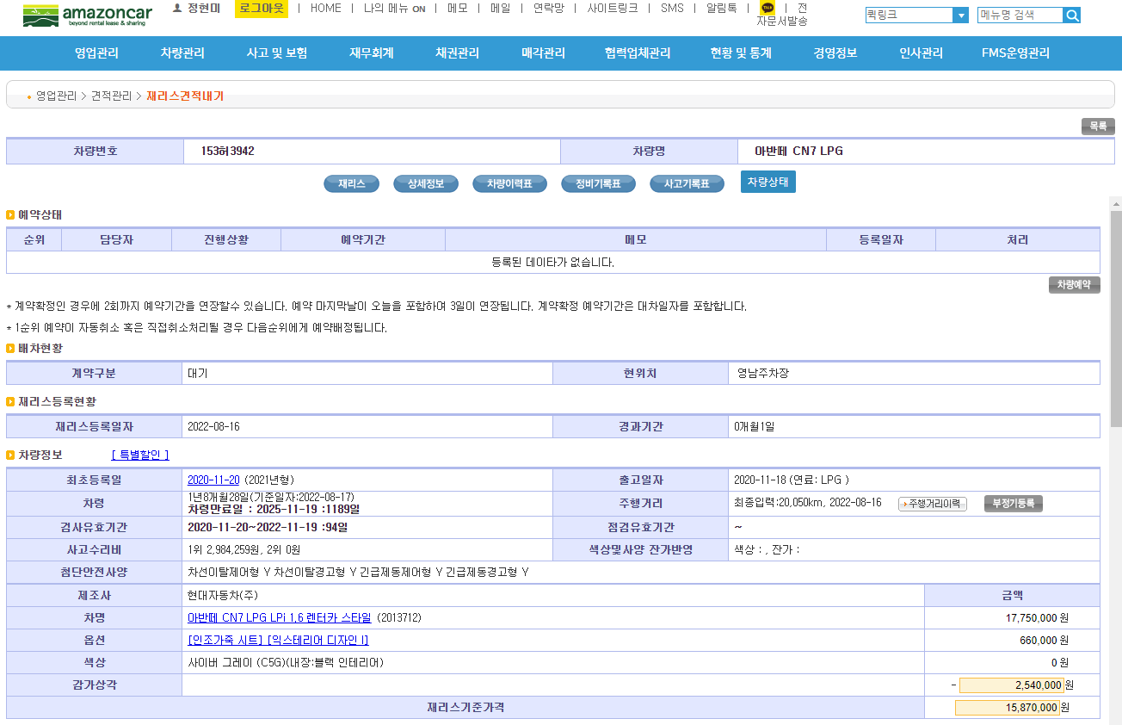
재리스견적내기
매일새벽에 배치로 전체 돌림(재리스 200~300여대, 월렌트 등)
이후 개별적으로 한 자동차만 세부페이지에서 전체견적 버튼 클릭하여 개별견적할수 있고,
기존견적에서 고객사항만 반영한 기본견적이나, 계약조거을 변경해서 다시 견적할수 있는 조정견적도 할수 있음

Slide 13
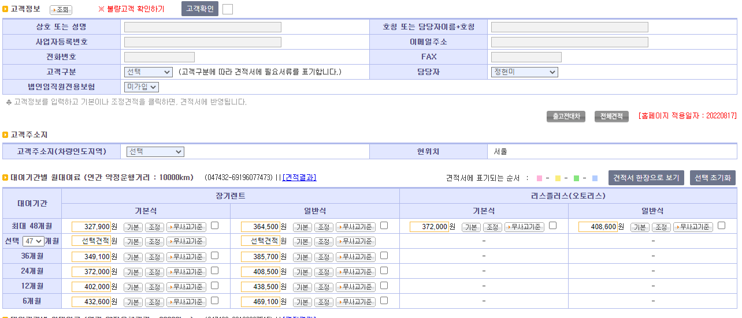
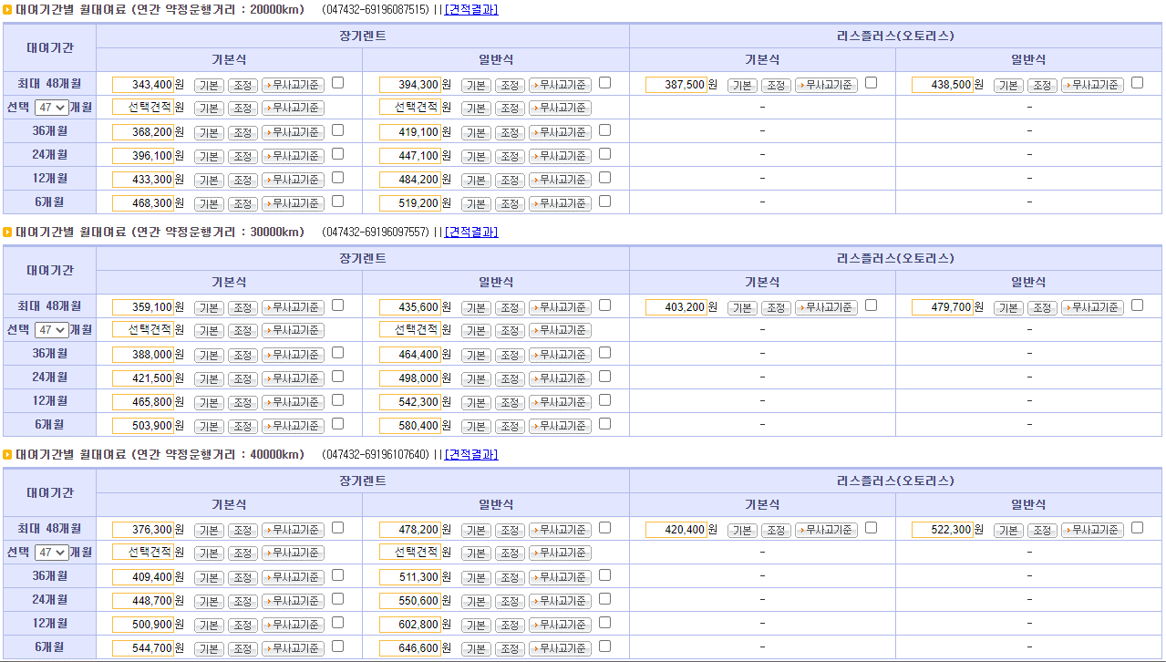
재리스견적내기(계속)

Slide 14
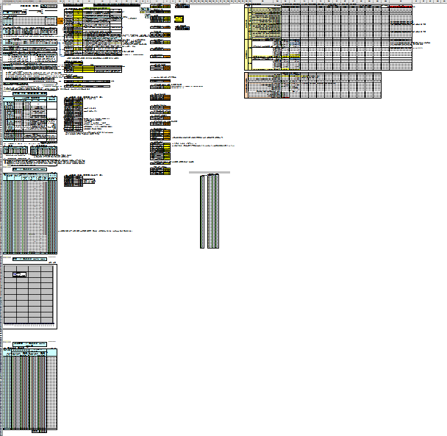
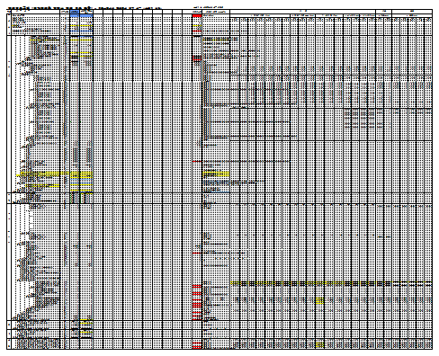

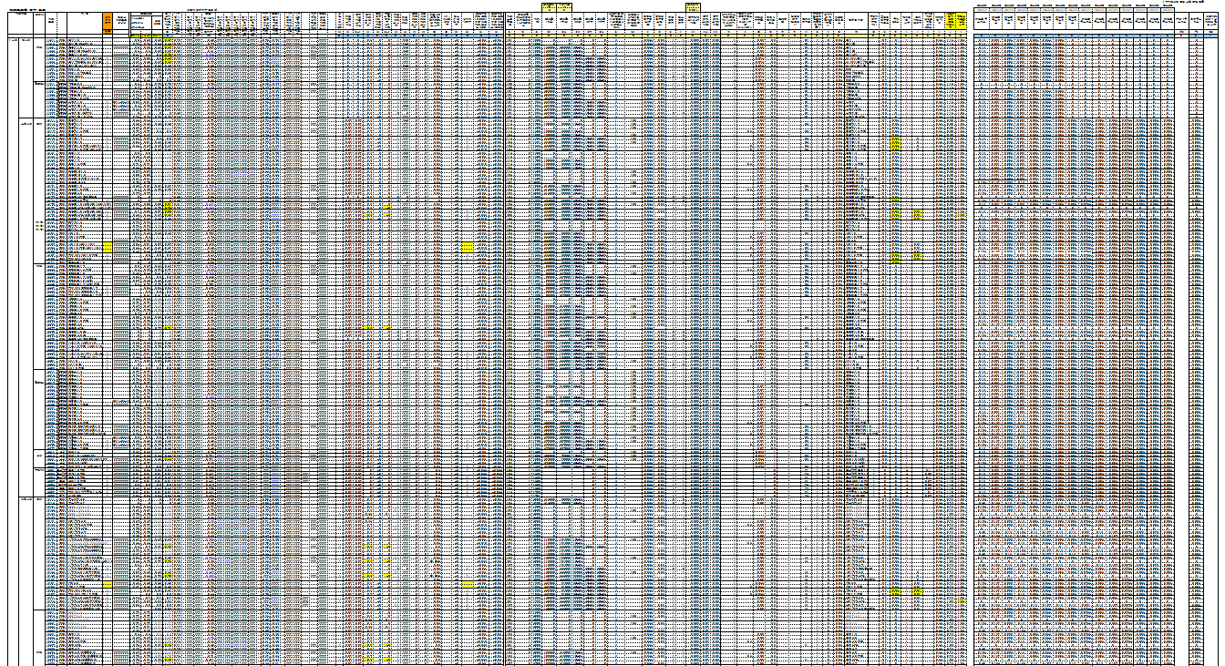

Slide 15
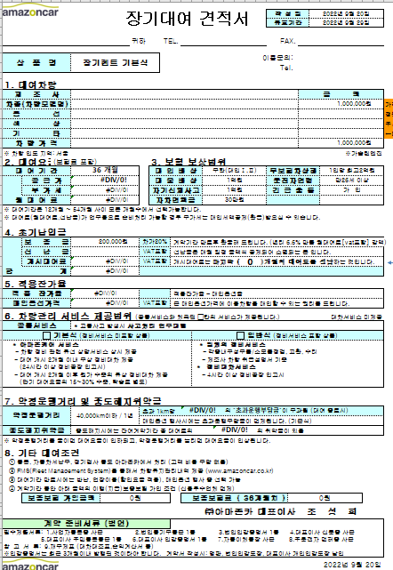
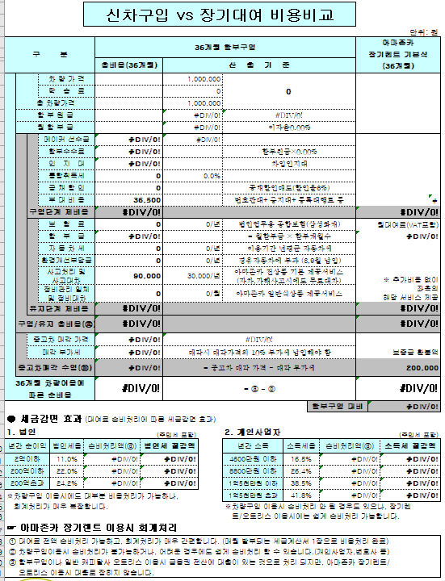

Slide 16
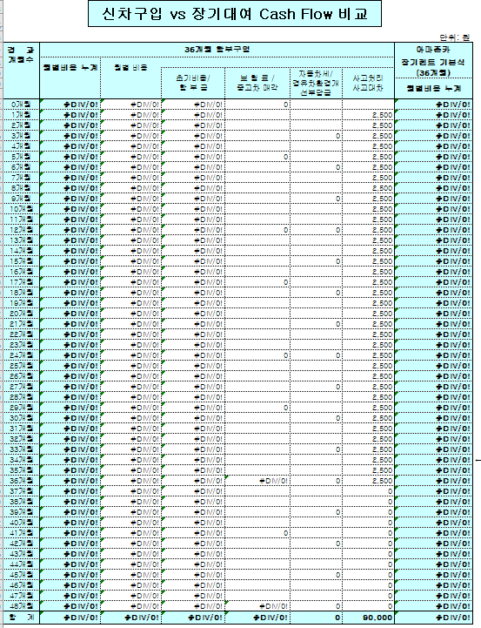
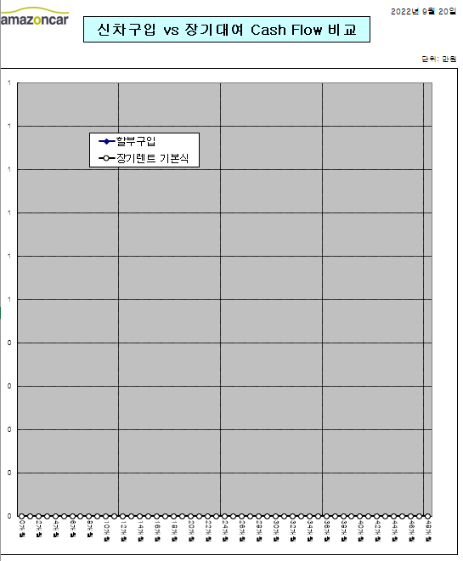

Slide 17
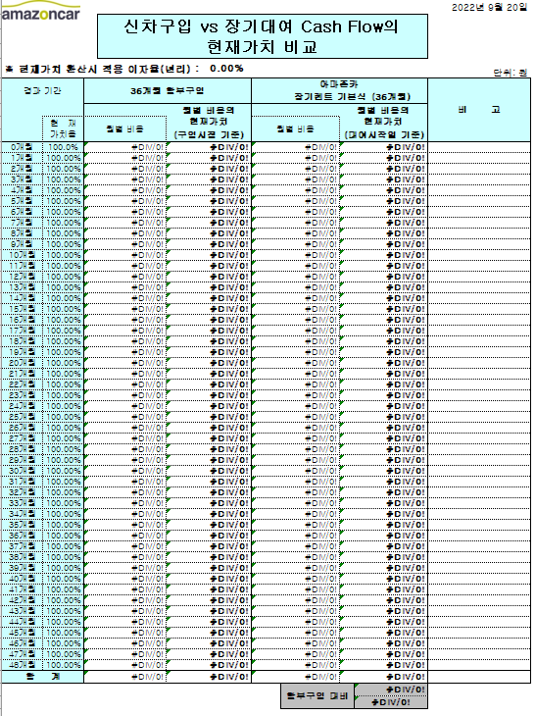

Slide 18
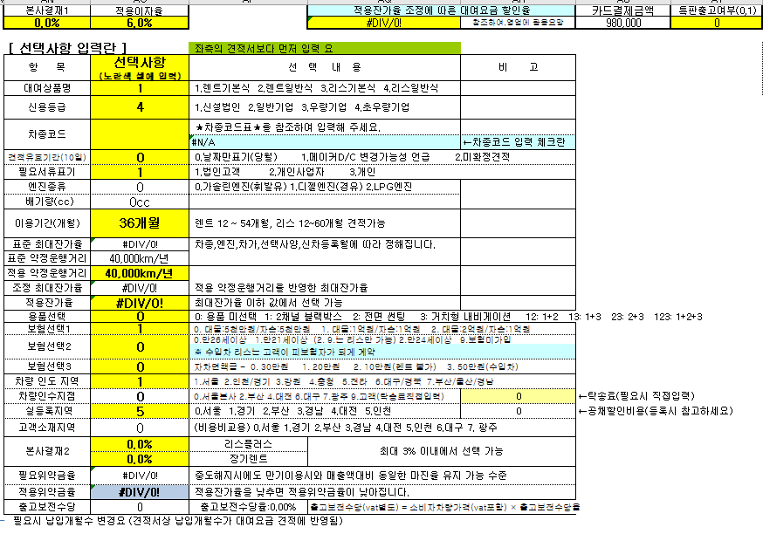
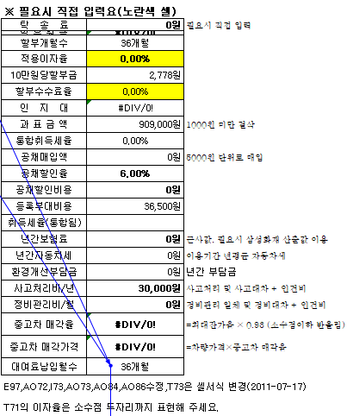
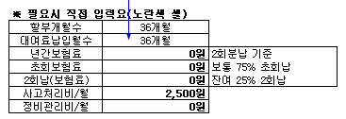
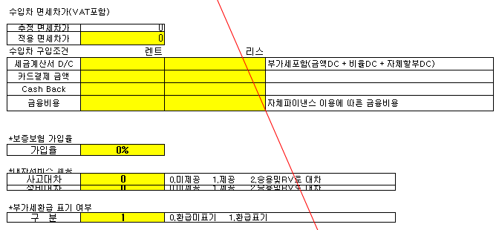

Slide 19
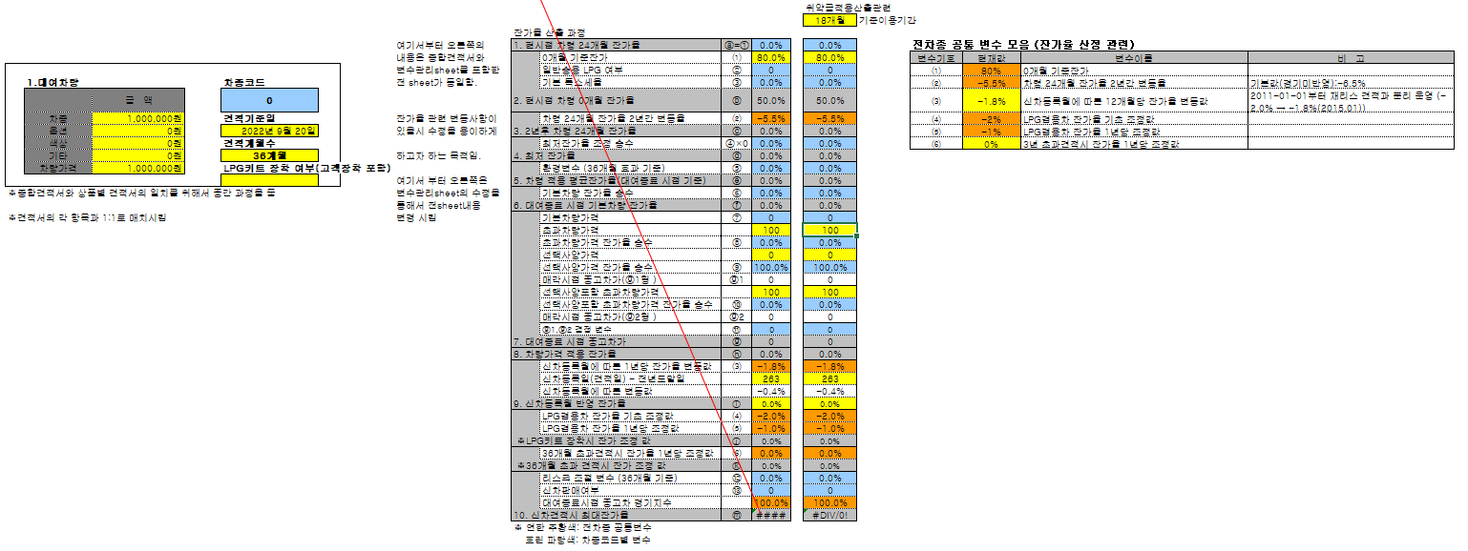

Slide 20
차종소그룹
차종코드
ESTI_COMM_VAR
ESTI_CAR_VAR
ESTI_JG_VAR
ESTI_JG_OPT_VAR
재리스견적Table(연장포함)
신규견적Table
To-Be
고객정보key
견적정보Key
고객정보key
견적정보Key
102
차종소그룹정보
기본값
위약..
비교값
변수Table
리스원금
. 취득가격
. 세금 등
관리비
. 관리비용
. 보험
대여료
대여료변동항목
용품
최종 대여료

Slide 21
차종소분류
차종코드
잔가율 Table(24개월)
차종코드별 견적조정Table
잔가산출과정(48, 24 위약금율)
4012621
UI
견적서
UI
탁송료
배기량별 특소세 기존Table
차종코드정보
잔가조정율
탁송료
할부이자율
수수료 등
수당 등
보조금 등(정부/지자체 등)
수출효과
ESTI_JG_OPT_VAR
색상 및 사양옵션 잔가조정

Slide 22
변수테이블 재설계(통합)
[As-Is Table]
[To-Be Table]
ESTI_COMM_VAR
ESTI_CAR_VAR
ESTI_JG_VAR
ESTI_JG_OPT_VAR
Integration(통합)
ESTI_VAR
변수구분
변수명
변수설명
변수값
Time Stamp
대 중 소
별도 엑셀파일 참조

Slide 23
차종소분류
제조사
차종코드
[컬럼]
견적상 차종코드 생성일
참고데이터 : 경매 Data분석시 이용한 현시점 차령 24개월 잔가
참고1 현시점 잔가율 : 차령 0 / 12 / 24 /36/ 48/ 60 / 72/ 84 / 96 개월
참고2 36개월 예상후 잔가율
참고3 36개월 신차견적 잔가율
계산2 : 현시점 최저잔가율 (년평균)
계산3 : 2년후 최저잔가율 : 차령 4개월
참고4 : 구입신차 평균소비자가
참고5 : 적정 기본차량잔가율 승수
일반 승용 LPG 여부
기본개별 소비세율
납부시점 개별소비세율
최저잔가율 조정승수
환경변수 (36개월 효과기준)
재리스 환경변수 : 24개월 시간경과에 따른 중고차가 추가하락율
기본차령 잔가율 승수
기본차령가격
초과차량가격 잔가율 승수
선택사양 가격 잔가율 승수
선택사양포함 가격 잔가율 승수
“선택사양 가격 잔가율 승수” 에 대한 결정변수
리스크 조절변수
신차판매 여부
표준주행거리 초과 10,000Km당 중고차 조정율
표준주행거리 초과 10,000Km당 중고차가 조정율 (역정운행거리 관련)
차종코드별 견적조정Table
Surrogate Key
[Primary Index Key]
차종코드
이력 Serial Key
[Reference Index Key]
제조사코드
차종소분류 코드

Slide 24
[컬럼] - 계속
견적상 차종코드 생성일
참고데이터 : 경매 Data분석시 이용한 현시점 차령 24개월 잔가
참고1 현시점 잔가율 : 차령 0 / 12 / 24 /36/ 48/ 60 / 72/ 84 / 96 개월
참고2 36개월 예상후 잔가율
참고3 36개월 신차견적 잔가율
계산2 : 현시점 최저잔가율 (년평균)
계산3 : 2년후 최저잔가율 : 차령 4개월
참고4 : 구입신차 평균소비자가
참고5 : 적정 기본차량잔가율 승수
일반 승용 LPG 여부
기본개별 소비세율
납부시점 개별소비세율
최저잔가율 조정승수
환경변수 (36개월 효과기준)
재리스 환경변수 : 24개월 시간경과에 따른 중고차가 추가하락율
기본차령 잔가율 승수
기본차령가격
초과차량가격 잔가율 승수
선택사양 가격 잔가율 승수
선택사양포함 가격 잔가율 승수
“선택사양 가격 잔가율 승수” 에 대한 결정변수
리스크 조절변수
신차판매 여부
표준주행거리 초과 10,000Km당 중고차 조정율
표준주행거리 초과 10,000Km당 중고차가 조정율 (역정운행거리 관련)

Slide 25
차종소분류
제조사
차종코드
[컬럼] - 추가부분
소분류 차종명
리스/렌트구분
계약기간
배기량
적용이차율 / 10만원당 월할부금
차량가격
기본 개별소비세율 (교육세 포함)
차량소분류별 견적조정Table
Surrogate Key
[Primary Index Key]
차량소분류 코드
소분류순번
실등록지역 (공채매입, 환경개선부담금, 차고지)
[Reference Index Key]
제조사코드
차종소분류 코드
차종소분류

Slide 27
[ 고려사항 ]

